Slide 1
EVALUACIÓN DE LA MOROSIDAD DEL MICROCRÉDITO DE LAS COOPERATIVAS DE AHORRO Y CRÉDITO DEL SEGMENTO 1 Y SU IMPACTO EN LOS RESULTADOS FINANCIEROS
DEPARTAMENTO DE CIENCIAS ECONOMICAS, ADMINISTRATIVAS Y DE COMERCIO
CARRERA DE CONTABILIDAD Y AUDITORÍA
AUTOR: BURGOS ROSERO VERÓNICA ANDREA
TUTOR: ECO. GALO SORIA RODRÍGUEZ
SANGOLQUÍ
2018

Slide 2
INDICE
Planteamiento del problema
Objetivo general
Objetivos específicos
Marco teórico
Marco metodológico
Análisis de resultados
Propuesta
Conclusiones y recomendaciones

Slide 3
INTRODUCCION
Disminuyendo la rentabilidad el incumplimiento en el pago de sus obligaciones financieras provocando el riesgo de liquidez y por ende afectando sus resultados financieros .
El manejo de la Cartera de Crédito, que va atado al indicador de morosidad
Las Cooperativas del segmento 1 se ven afectadas por la falta de puntualidad o retraso en la cancelación de compromisos financieros adquiridos por sus clientes
El microcrédito en el Ecuador puede ser observado como una de las principales fuentes y estímulo financiero

Slide 4
PLANTEAMIENTO DEL PROBLEMA
Perdida de patrimonio
Incidencia en la liquidez
Disminución de rentabilidad
Impacto en los Resultados Financieros
EFECTOS
Incremento del porcentaje de la morosidad de los Microcréditos en las Cooperativas del segmento 1 .
PROBLEMA
Inadecuado análisis crediticio
Incidencia del desarrollo en las actividades económicas del País
CAUSAS
Débil manejo administrativo de los microcréditos
Impacto del riesgo crediticio de la cartera de microcrédito

Slide 5
OBJETIVO GENERAL
Evaluar la morosidad que existe en el microcrédito de las Cooperativas de Ahorro y Crédito del Segmento 1 y analizar su impacto en los resultados financieros que permitan determinar el comportamiento de las variables en la gestión del microcrédito, minimizar el riesgo y contar con un documento de referencia que permita analizar las causas que originan el elevado riesgo de esta cartera
ESPECÍFICOS
1. Evaluar el nivel de penetración de gestión crediticia de las COAC frente al sistema financiero nacional.
2. Realizar un análisis de estructura de la cartera de la COAC y determinar la incidencia de cartera de microcrédito.
3. Analizar la composición de la cartera de microcrédito, discriminando variables de actividad, ubicación geográfica, sujetos crédito, e Identificar la tendencia del comportamiento del indicador de morosidad mediante la revisión de los datos históricos.
4. Evaluar el impacto del riesgo crediticio de la cartera de microcrédito en los resultados financieros de la COACS

Slide 6
CAPÍTULO I
MARCO TEÓRICO

Slide 7
SÍNTESIS DE MARCO TEÓRICO
TEORÍAS DE SOPORTE
Teoría del estado de Bienestar de Carlos Marx | Teorías 2 : Fundamentos de administración financiera (13ª edición) Autor: James C. Van Horne John M. Wachowicz, Jr.
VARIABLES
Morosidad | Análisis financiero
Estado de Afectación | Indicadores financieros
Indicadores de riesgo de crédito | Financiamiento
 | Inversión en capital de trabajo
PAPER BASE
Sensibilidad De La Razón De Morosidad Y Liquidez Del Sistema Bancario Nacional Ante Cambios En El Entorno: Un Enfoque Utilizando Datos De Panel
Resumen
El objetivo principal de este estudio es identificar algunas variables del entorno que afectan los indicadores financieros de morosidad y de liquidez en el sistema bancario y a los riesgos expuestos
Variables Liquidez Crédito sistema bancario Variables del entorno Morosidad crediticia Actividad económica
Teoría neoclásica de Carl Menger
Autor
Olivier Cruz Méndez Rodolfo Durán Víquez Evelyn Muñoz Salas
PAPERS RELACIONADOS
PAPER 1 | PAPER 2 | PAPER 3
Estrategias de recuperación de cartera vencida en los segmentos 4 y 5 del sistema financiero popular y solidario del ecuador | Diseño de metodología para la captación y colocación de recursos y su incidencia en minimizar riesgos financieros. - caso coop. coacmes. | Análisis financiero para cooperativas de ahorro y crédito caso de estudio
cartera crediticia | solvencia | Análisis de tendencias
riesgos financieros | rendimiento de la cartera | Análisis de estructura
Incumplimiento de créditos | Liquidez | Indicadores Financieros
 | Índices de Morosidad | Deuda
Jorge David Cerón Gordón | Jaime Fabián Díaz Córdova | Iván Patricio Arias González

Slide 8
CATEGORÍAS DE ESTUDIO
LOEPS
SEPS
Activos
Captaciones
Capital
Indicadores Operacionales
Rendimiento
Resultados Financieros
Intermediación financiera
Crédito
Número de operaciones
Valores
Índices financieros
4.Impacto de la cartera de microcrédito
1.Penetración de la gestión crediticia de las COACS
Situación financiera
Cartera
COACs, Segmento 1
Total
Estructura
Análisis de la estructura
Segmento dela cartera de Crédito
Destino del crédito
3.Cartera de microcrédito COACS Segmento 1
Morosidad cartera de microcrédito
2.Estructura de la cartera de las COACs
Por vencer, Vencida,
No devenga interés
Demanda judicial
Estado de Afectación de la cartera de crédito
Valores
Ubicación geográfica
Crédito

Slide 9
CAPÍTULO II
MARCO METODOLÓGICO

Slide 10
Cooperativas de Ahorro y Crédito del Segmento 1 | Cooperativa De Ahorro Y Crédito Juventud Ecuatoriana Progresista Ltda.
 | Cooperativa De Ahorro Y Crédito Jardín Azuayo Ltda.
 | Cooperativa De Ahorro Y Crédito San José Ltda.
 | Cooperativa De Ahorro Y Crédito De La Pequeña Empresa Biblian Ltda.
 | Cooperativa De Ahorro Y Crédito Pablo Muñoz Vega Ltda.
 | Cooperativa De Ahorro Y Crédito Tulcán Ltda.
 | Cooperativa De Ahorro Y Crédito De La Pequeña Empresa De Cotopaxi Ltda.
 | Cooperativa De Ahorro Y Crédito Riobamba Ltda.
 | Cooperativa De Ahorro Y Crédito Santa Rosa Ltda.
 | Cooperativa De Ahorro Y Crédito Atuntaqui Ltda.
 | Cooperativa De Ahorro Y Crédito Pilahuin Tio Ltda.
 | Cooperativa De Ahorro Y Crédito Vicentina Manuel Esteban Godoy Ortega Ltda.
 | Cooperativa De Ahorro Y Crédito De La Pequeña Empresa De Pastaza Ltda.
 | Cooperativa De Ahorro Y Crédito 23 De Julio Ltda.
 | Cooperativa De Ahorro Y Crédito Andalucía Ltda.
 | Cooperativa De Ahorro Y Crédito Cooprogreso Ltda.
 | Cooperativa De Ahorro Y Crédito Alianza Del Valle Ltda.
 | Cooperativa De Ahorro Y Crédito 29 De Octubre Ltda.
 | Cooperativa De Ahorro Policíato Policía Nacional Ltda.
 | Cooperativa De Ahorro Y Crédito De Los Servidores Públicos Del Ministerio De Educación Y Cultura
 | Cooperativa De Ahorro Y Crédito Oscus Ltda.
 | Cooperativa De Ahorro Y Crédito San Francisco Ltda.
 | Cooperativa De Ahorro Y Crédito El Sagrario Ltda.
 | Cooperativa De Ahorro Y Crédito Cámara De Comercio De Ambato Ltda.
 | Cooperativa De Ahorro Y Crédito Mushuc Runa Ltda.
Población Objeto de Estudio
La población está dada por las 25
Segmento | Activos (USD)
1 | Mayor a 80'000.000,00

Slide 11
INFORMACIÓN SECUNDARIA
Superintendencia de Economía Popular y Solidaria
Sistema Financiero
TECNICAS E INSTRUMENTOS
Recopilación análisis y evaluación de datos
METODOLOGÍA PERLAS
Protección, Estructura, Rendimiento, Liquidez,
Banco Central
Activos de calidad
TÉCNICA E INSTRUMENTOS DE RECOLECCIÓN DE DATOS

Slide 12
MATRIZ DE OPERACIONALIZACIÓN DE VARIABLES
CATEGORÍA | VARIABLES | DIMENSIÓN | ITEMS | INDICADOR | TIPO DE INFORMACIÓN | TECNICAS E INSTRUMENTOS
1. Penetración de la gestión crediticia COACS | 1.1. Indicadores Operacionales | Inversión y financiamiento | 1.1.1Activos 1.1.2Captaciones 1.1.3Capital | Evolución Participación | Secundaria | Recopilación análisis y evaluación de datos
 | 1.2 Crédito 1.3 Cartera | Crédito sistema financiero Cartera sistema Financiero Cartera sistema cooperativos | 1.2.1. Número de operaciones 1.2.2 Valores | Evolución Participación | Secundaria | Recopilación análisis y evaluación de datos
 |  |  | 1.3.1 Total 1.3.2 Estructura | Evolución Participación Afectación | Secundaria | Recopilación análisis y evaluación de datos
2.Estructura de la cartera de las COACs | 2.1. Segmento dela cartera de Crédito | Destino del crédito | 2.1.1. Consumo 2.1.2 Educación 2.1.3 Vivienda 2.1.4. Comercial 2.1.5. Productivo 2.1.6. Microcrédito | Evolución Participación | Secundaria | Recopilación análisis y evaluación de datos
 | 2.2. Estado de Afectación de la cartera de crédito | Estructura de la cartera | 2.2.1. Por vencer, Vencida, No devenga interés 2.2.3 Demanda judicial | Evolución Participación | Secundaria | Recopilación análisis y evaluación de datos

Slide 13
MATRIZ DE OPERACIONALIZACIÓN DE VARIABLES
CATEGORÍA | VARIABLES | DIMENSIÓN | ITEMS | INDICADOR | TIPO DE INFORMACIÓN | TECNICAS E INSTRUMENTOS
3. Cartera de microcrédito COACs Segmento 1 | 3.1 Crédito | Orientación del crédito | 3.1.1 Valores | Evolución Participación | Secundaria | Recopilación análisis y evaluación de datos
 |  |  | 3.1.3 Ubicación geográfica | Evolución Participación | Secundaria | Recopilación análisis y evaluación de datos
 | 3.2 Morosidad cartera de microcrédito | Estructura de la certera de microcrédito | 3.2.1 Cartera por vencer, vencida, no devenga interés, judicial | Evolución Participación | Secundaria | Recopilación análisis y evaluación de datos
 |  |  | 3.2.2. Provisiones | Evolución Participación | Secundaria | Recopilación análisis y evaluación de datos
 |  |  | 3.2.3. Intereses por cobrar | Evolución Participación | Secundaria | Recopilación análisis y evaluación de datos
4.Impacto de cartera de microcrédito | 4.1 Situación financiera | Gestión financiera | 4.3.1 Liquidez | Índices de liquidez | Secundaria | Recopilación análisis y evaluación de datos
 |  |  | 4.3.2 Estructura | Índices de estructura | Secundaria | Recopilación análisis y evaluación de datos
 |  |  | 4.3.3 Calidad de Activos | Índices de calidad de activos | Secundaria | Recopilación análisis y evaluación de datos
 |  |  | 4.4.4 Protección | Índices de protección | Secundaria | Recopilación análisis y evaluación de datos
 |  |  | 4.4.5 Crecimiento | Índices de crecimiento | Secundaria | Recopilación análisis y evaluación de datos
 | 4.2 Resultados Financieros | Resultados | 4.2. Rendimiento | Ingresos | Secundaria | Recopilación análisis y evaluación de datos
 |  |  |  | Costos | Secundaria | Recopilación análisis y evaluación de datos
 |  |  |  | Gastos | Secundaria | Recopilación análisis y evaluación de datos
 |  |  |  | Margen neto | Secundaria | Recopilación análisis y evaluación de datos
 |  |  |  | Provisiones | Secundaria | Recopilación análisis y evaluación de datos
 |  |  |  | Excedente neto | Secundaria | Recopilación análisis y evaluación de datos

Slide 14
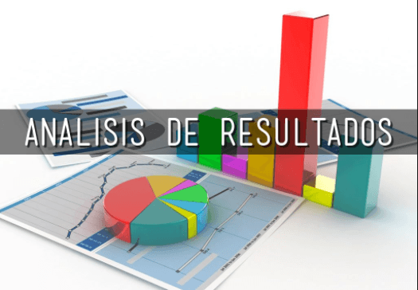
CAPÍTULO III

Slide 15
CATEGORIA 1: Penetración de la gestión crediticia de las COACS.
ACTIVOS COACs
1.1.1. Activos.
 | 2015 | 2016 | 2017 | Porcentaje de variación 2017 - 2015 | Participación promedio
Sistema Financiero | 30.864.079 | 35.599.115 | 38.974.957 | 26,3% | 78,6%
COACS | 8.440.322 | 9.514.822 | 10.762.423 | 27,5% | 21,4%
TOTAL | 39.304.401 | 45.113.937 | 49.737.381 | 26,5% | 100,0%
Incrementa un 27.5%
1.1.2. Captaciones.
CAPTACIONES
 | 2015 | 2016 | 2017 | Porcentaje variación 2017 - 2015 | Participación promedio
Sistema Financiero | 3.519.929 | 3.487.897 | 4.054.720 | 15,2% | 76,3%
COACS | 1.207.755 | 1.215.780 | 986.239 | -18,3% | 23,7%
TOTAL CAPTACIONES | 4.727.685 | 4.703.677 | 5.040.959 | 6,6% | 100,0%
23,7%

Slide 16
VARIABLE 1.1.: Indicadores operacionales
CAPITAL
1.1.3. Capital.
 | 2015 | 2016 | 2017 | Porcentaje variación 2017 - 2015 | Participación promedio
Sistema Financiero | 34.384.008 | 39.087.012 | 43.029.677 | 25,1% | 96,4%
COACS | 1.349.916 | 1.487.060 | 1.549.607 | 14,8% | 3,6%
TOTAL PATRIMONIO | 35.733.924 | 40.574.072 | 44.579.285 | 24,8% | 100%
Incrementa un 14,8%
CRECIMIENTO SOSTENIDO
INVERSIÓN Y FINANCIAMIENTO

Slide 17
VARIABLE 1.2.: Crédito.
OPERACIONES
disminución en el número de operaciones crediticias
 | 2015 | 2016 | 2017 | Porcentaje Variación 2017 - 2015 | Participación promedio
Sistema Financiero | 2.179.449 | 1.948.244 | 1.930.338 | -11,4% | 83,6%
COACS | 414.095 | 370.166 | 405.371 | -2,1% | 16,4%
TOTAL PATRIMONIO | 2.593.544 | 2.318.410 | 2.335.709 | -9,9% | 100,0%
VALORES
 | 2015 | 2016 | 2017 | Porcentaje variación 2017-2015 | Participación promedio
Sistema Financiero | 26.167.398.470 | 25.531.857.956 | 27.081.542.522 | 3,5% | 85,9%
COACS | 4.186.783.755 | 4.085.097.273 | 4.712.188.399 | 12,5% | 14,1%
TOTAL PATRIMONIO | 30.354.182.225 | 29.616.955.229 | 31.793.730.921 | 4,7% | 100,0%
Incremento
12%

Slide 18
VARIABLE 1.3.: Cartera de Crédito.
1.3.1. Cartera Total
 | 2015 | 2016 | 2017 | Porcentaje variación 2017 - 2015 | Participación promedio
BANCA PRIVADA | 17.487.007 | 19.008.585 | 22.894.511 | 30,9% | 75,2%
COACS | 6.298.904 | 6.071.196 | 7.060.859 | 12,1% | 24,8%
TOTAL COACS Y BANCA PRIVADA | 23.785.911 | 25.079.780 | 29.955.370 | 25,9% | 100%
1.3.2. Estructura BP
 | 2015 | 2016 | 2017 | Porcentaje variación 2017 - 2015 | Participación promedio
POR VENCER | 16.799.708 | 18.287.603 | 22.166.576 | 31,9% | 96,4%
VENCIDA | 272.783 | 272.440 | 296.594 | 8,7% | 1,4%
NO DEVENGA INTERES | 414,516 | 448.543 | 431.341 | 4.1% | 2,2%
TOTAL | 17487.007 | 19.008.585 | 22.894.511 | 30,9% | 100%

Slide 19
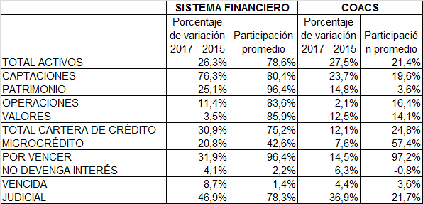
1.3.2.CARTERA COACs
 | 2015 | 2016 | 2017 | Porcentaje variación 2017 - 2015 | Participación promedio
POR VENCER | 6.133.580 | 6.112.808 | 7.020.867 | 14,5% | 92,6%
VENCIDA | 227.052 | 237.691 | 237.036 | 4,4% | 3,4%
NO DEVENGA INTERES | 322.77 | 250.84 | 246.30 | -23,7% | 4,0%
TOTAL | 6.683.40 | 6.601.34 | 7.504.20 | 12,3% | 100%
JUDICIAL | 2015 | 2016 | 2017 | Porcentaje variación 2017 - 2015 | Participación promedio
BANCA PRIVADA | 560.633 | 614.565 | 823.688 | 46,9% | 78,3%
COACS | 148.982 | 196.632 | 203.882 | 36,9% | 21,7%
TOTAL | 709.615 | 811.197 | 1.027.569 | 44,8% | 100%

Slide 20
CATEGORIA 2: Estructura de la cartera de las COACs
2.1.: Segmento de la cartera de crédito
Segmento | 2015 | 2016 | 2017
COMERCIAL | 225.02 | 145.02 | 145.04
VIVIENDA | 877 | 297 | 274
EDUCATIVO | 95 | 303 | 300
INMOBILIARIO | 376.48 | 366.63 | 429.93
PRODUCTIVO | 176 | 2.62 | 5.85
CONSUMO | 3.314.02 | 3.357.23 | 3.946.44
MICROCREDITO | 2.766.71 | 2.729.21 | 2.976.35
TOTAL | 6.683.40 | 6.601.34 | 7.504.20
2.2.: Estado de Afectación de la cartera de crédito
 | 2015 | 2016 | 2017 | Porcentaje variación 2017 - 2015 | Participación promedio
POR VENCER | 6.133.58 | 6.112.80 | 7.020.86 | 14,5% | 92,6%
VENCIDA | 227.05 | 237.69 | 237.03 | 4,4% | 3,4%
NO DEVENGA INTERES | 322.77 | 250.84 | 246.30 | -23,7% | 4,0%
TOTAL | 6.683.40 | 6.601.34 | 7.504.20 | 12,3% | 100%
JUDICIAL | 2015 | 2016 | 2017 | Porcentaje variación 2017 - 2015 | Participación promedio
COACS | 148.982 | 196.632 | 203.882 | 36,9% | 21,7%

Slide 21
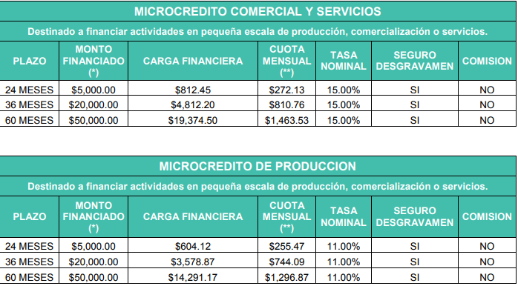
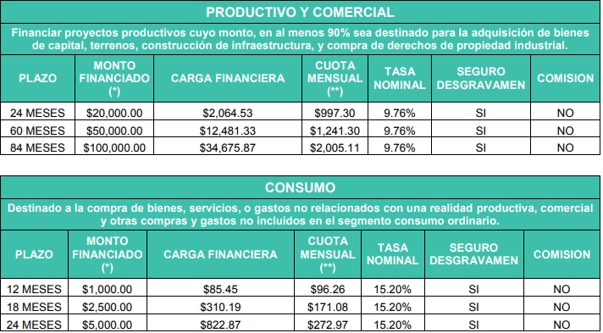
MONTOS MICROCREDITO
MONTOS CREDITO

Slide 22
ANÁLISIS DE CATEGORÍA 2
CONTINUA

Slide 23
CATEGORIA 3: Cartera de microcrédito COACS Segmento 1.
3.1.1. Valores.
 | 2015 | 2016 | 2017 | Porcentaje de variación 2017-2015 | Participación promedio
Microcrédito Coacs Segmento 1 | 1.468.047 | 1.592.717 | 1.756.334 | 19,6% | 56,8%
Microcrédito Total Coacs | 2.766.718 | 2.729.219 | 2.976.350 | 7,6% | 100,0%
3.1.2. Ubicación Geográfica
 | Participación 2015 | Participación 2016 | Participación 2017
PICHINCHA | 22,7% | 21,0% | 22,2%
AZUAY | 12,1% | 11,0% | 9,7%
TUNGURAHUA | 16,0% | 15,5% | 14,6%

Slide 24
VARIABLE 3.2.: Morosidad de la cartera de Microcrédito

Slide 25
CATEGORIA 4: Impacto de la cartera de microcrédito.
4.1.1. Indicadores de liquidez
Indicador | Liquidez | Valor | 2015 | 2016 | 2017 | Porcentaje de variación
L1 | (Inversiones A Corto Plazo + Activos Líquidos - Cuentas Por Pagar A Corto Plazo) / Depósitos De Ahorro | 15-20% | 12,5% | 20,6% | 22,7% | 81,2%
L2 | Reservas De Liquidez / Depósitos De Ahorro | 10% | 126,1% | 121,8% | 119,4% | -5,3%
L3 | Activos Líquidos Improductivos / Activo Total | <1% | 2,4% | 2,5% | 2,2% | -5,1%
riesgo de falta de cobertura
de los depósitos y disminución de reserva de liquidez
Disminuyen activos líquidos
4.1.2. Estructura
Indicador | Estructura | Valor | 2015 | 2016 | 2017
E1 | Prestamos Netos/Activo Total | 70-80% | 32,8% | 70,9% | 70,2%
E2 | Inversiones Liquidas/Activo Total | ≤16 | 9,7% | 16,2% | 18,4%
E3 | Inversiones Financieras/Activo Total | ≤2% | 0,1% | 0,1% | 0,1%
E5 | Deposito De Ahorro/Activo Total | 70-80% | 77,5% | 79,9% | 81,1%
E8 | Capital Institucional/Activo Total | ≥10% | 15,1% | 14,7% | 13,4%

Slide 26
4.1.3.: Calidad de Activos.
Indicador | Calidad de activos | Valor | 2015 | 2016 | 2017
A1 | Morosidad total/cartera bruta | ≤5% | 5,1% | 5,1% | 5,0%
A2 | Activos improductivos / activo total | ≤5% | 15,4% | 20,6% | 17,7%
A3 | Capital institucional neto+ capital transitorio + pasivo sin costo / activos improductivos | ≥200% | 98,2% | 71,6% | 75,7%
4.1.4.: Protección.
Indicador | Protección | % medibles | 2015 | 2016 | 2017
P1 | Provisión Para Préstamos Incobrables/ Provisión Requerida Para Préstamos Con Morosidad Mayor A 12 Meses. | 100% | 498,5% | 472,2% | 459,4%
P2 | Provisión Neta Para Préstamos Incobrables/Provisión Requerida Para Préstamos Morosos De 1 A 12 Meses | 35% | 12,6% | 14,9% | 13,2%
P5 | Solvencia | >111% | 72,0% | 78,2% | 78,4%
4.1.5.: Crecimiento.
Indicador | Señales de Crecimiento | 2016-2015 | 2017-2016 | Variación 2017 - 2015
S1 | Crecimiento de prestamos | 2,3% | 6,8% | 4,5%
S3 | Crecimiento de inversiones financieras | 15,4% | 11,1% | -4,2%
S5 | Crecimiento de depósitos de ahorro | 23,2% | 16,3% | -6,9%
S8 | Crecimiento de capital institucional | 16,3% | 4,3% | -12,0%
S11 | Crecimiento del activo total | 17,1% | 12,9% | -4,2%

Slide 27
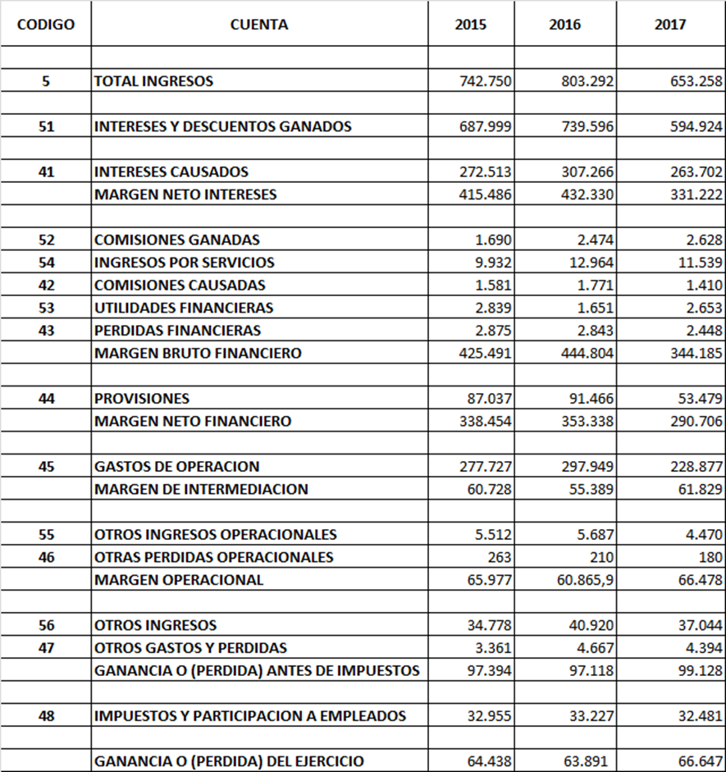
Variable 4.2.: Rendimiento
Indicador | Ingresos | Valor Medible | 2015 | 2016 | 2017
R1 | Ingreso Por Préstamos/Promedio Prestamos Neto | Tasa empresarial | 16,2% | 17,2% | 12,2%
R3 | Ingresos Por Inversiones Financieras/Promedio Inversiones Financieras | Tasa de mercado | 6,4% | 4,7% | 3,5%
Indicador | Costos | Valor medible | 2015 | 2016 | 2017
R5 | Costos financieros: depósitos de ahorro/promedio depósitos de ahorro | Tasa de mercado >inflación | 6,4% | 5,4% | 4,1%
R6 | Costos financieros: crédito externo/promedio crédito externo | Tasa de mercado | 6,1% | 8,6% | 5,3%
Indicador | Gastos | Valor medible | 2015 | 2016 | 2017
R9 | Gastos operativos/promedio activo total | ≤5% | 5,0% | 4,5% | 3,0%
R10 | Previsiones activos de riesgo/promedio activo total | P1=100% ; p2=35% | 4,6% | 4,5% | 4,0%

Slide 28
CONCLUSIONES
1. Incremento de la morosidad en el microcrédito de las Cooperativas de Ahorro y Crédito del Segmento 1 como resultado de la agudización de la crisis económica que actualmente afecta a la región.
2. El nivel de penetración de gestión crediticia de las COAC se revela como significativo con tendencia al crecimiento en comparación con el sistema financiero nacional.
3. Se evidencia la mayor concentración de los microcréditos en las principales ciudades del país (Quito y Guayaquil) las cuales destacan por abarcar hasta un 80% del total de pequeñas y medianas empresas a nivel nacional
4. El personal de las Cooperativas de Ahorro y Crédito del segmento 1 encargado del otorgamiento del no posee las destrezas y suficiente capacidades técnicas para lograr una evaluación efectiva de los sujetos
5. Actualmente no se verifican políticas o estrategias en las Cooperativas de Ahorro y Crédito del segmento 1 dirigidas en específico a la morosidad en el pago de microcréditos.

Slide 29
RECOMENDACIONES
Ampliar las políticas, acciones y estrategias dirigidas a la penetración de gestión crediticia de las COAC como alternativa viable y factible para alcanzar una mayor presencia de dichas instituciones en el mercado interno, contribuyendo de forma decidida al desarrollo económico del país.
Fortalecer y flexibilizar las políticas y estrategias desarrolladas por el área de crédito dirigidos en específico a las pequeñas y medianas empresas, tomándose en cuenta su elevada participación en el desarrollo económico interno y del mismo modo incremento de microcréditos por dichas instituciones a las Cooperativas de Ahorro y Crédito del segmento 1.
Implementar el plan de acción propuesto con la finalidad de materializar políticas o estrategias en las Cooperativas de Ahorro y Crédito del segmento 1 dirigidas en específico a la morosidad en el pago de microcréditos otorgados a pequeñas y medianas empresas, garantizándose de esta forma una mejor utilización así como la optimización en el uso de los recursos económicos, materiales y humanos de las COAC.

Slide 30
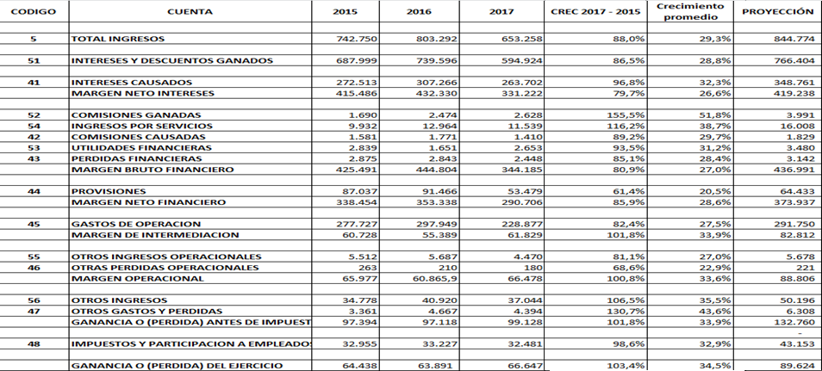
PROPUESTA
Destacar que la provisión destinada a la cartera de microcrédito debe incrementarse de verificarse morosidad
reestructuración y reforzar los provisiones para cargar a esas provisiones la cartera que no se pueda cobrar
los ingresos en 191.516 miles de dólares, del mismo modo se alcanza un crecimiento promedio del 20,5% en provisiones, lo cual perjudicaría a las COACS del segmento 1 al deber desviar recursos para dicho objetivo, indicador de posibles moras en el pago de créditos ofertados, perjudicando la liquidez de las COACS del segmento 1.

Slide 31
PROPUESTA
Procedimiento estandarizado de monitoreo de créditos para la microempresa
Contactar a los Socios
Verificar destino del crédito
Cumplimiento con el cronograma de pago
Verificación de las garantías
Situación económica y financiera

Slide 32
PROPUESTA
Actividad de Pre-Cobranza
Organizar reporte de pre cobranza
Gestión de Recuperación
Causas de la mora
Realizar Gestión de pre cobranza
Registrar reportes de dificultades
Registrar reportes de compromisos de pago
Evaluar gestión
Garantías disponibles y la existencia de bienes realizables
Alternativas de solución, ya sea a través del deudor directo o de los garantes
Procedimiento estandarizado de recuperación de los créditos para la microempresa .

Slide 33
GRACIAS POR SU ATENCIÓN

